Slide 1
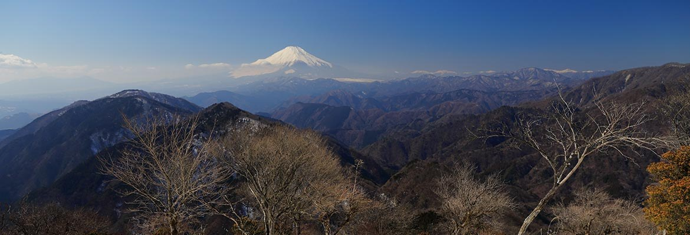
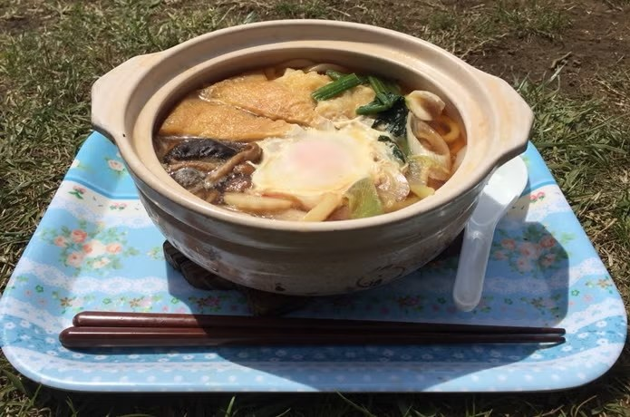
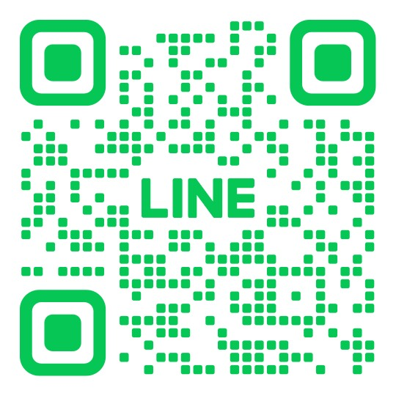
2025年5月4日（日・祝）GW 渋沢駅08:00集合
丹沢で遊ぼう！
鍋割山 登山 × 鍋焼きうどん
大倉→二俣→後沢乗越→鍋割山（1,272m）往復コース
⚠️ 申込締め切り：5月1日（木）まで
📸 鍋割山頂より富士山を望む
Notes:
表紙：鍋割山頂からの富士山パノラマを背景に。

Slide 2
🏔️ 鍋割山コース概要
山名
鍋割山（神奈川県秦野市）
標高
1,272m（丹沢山塊）
距離
山頂から富士山を一望
約16km（往復）
標高差
約1,000m
コースタイム
登り約3h・下り約2.5h（計5.5〜6h）
難易度
★★★☆ 中級（距離が長い・体力必要）
🍜 名物 鍋焼きうどん 2,000円
Notes:
コース指標と写真。距離が長いこと、体力が必要なことを強調。

Slide 3
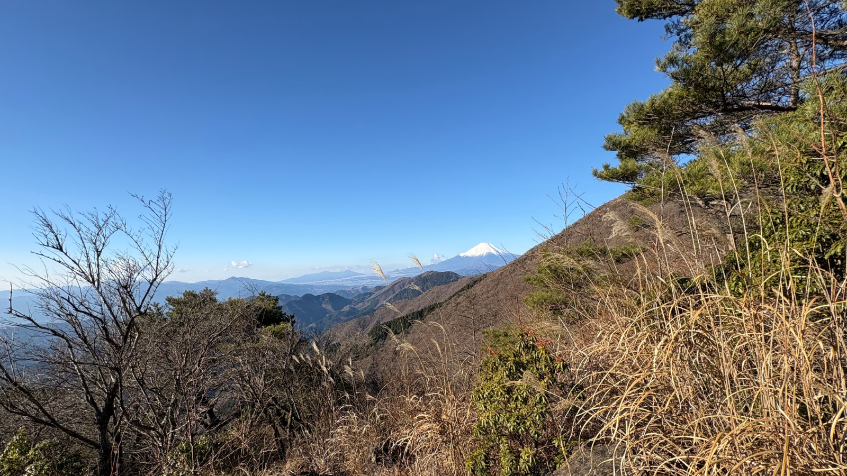
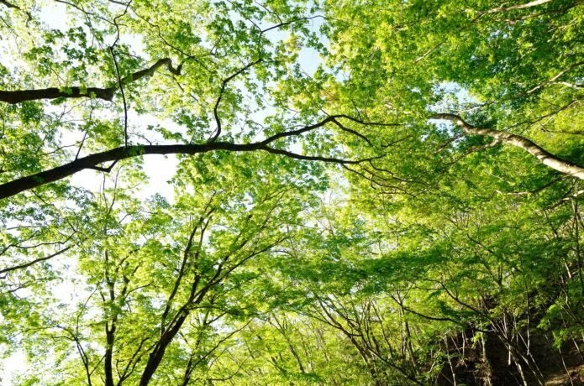
🗺️鍋割山コース詳細
大倉バス停
標高290m・トイレあり・スタート地点
西山林道
約1時間の林道歩き・なだらかで歩きやすい
二俣
林道終点・沢を渡る・約1時間20分
富士山と丹沢の山々
後沢乗越
急登の始まり・二俣から約45分
鍋割山 山頂
1,272m・富士山の絶景・山荘でうどん
新緑のブナ林が美しい登山道
Notes:
コース詳細。5つのポイントを解説。右側に写真2枚。

Slide 4
⏰ 1日タイムライン
08:00
渋沢駅 集合（北口バス停へ）
11:30
鍋割山 山頂（1,272m）到着 🎉
08:15
大倉行バス乗車（約15分）→ 大倉BS着
11:30
🍜 鍋焼きうどん（並んで食べよう！） 〜12:00
08:35
大倉登山口 登山スタート 🥾
12:00
下山開始（往路を戻る・約2.5時間）
09:30
二俣（分岐）通過 ―― 沢沿いの気持ちいい道
14:30
大倉BS 下山完了 → バスで渋沢駅へ
10:15
後沢乗越 ―― ここから急登スタート！
15:00
渋沢駅 解散（温泉で立ち寄りも◎）
🍜 GWは鍋焼きうどんが早い時間に売り切れます！ 10〜11時に山頂到着できるよう早出が絶対条件！
Notes:
タイムライン。うどん売り切れに注意する旨を強調。

Slide 5
🍜 鍋割山荘 ＆ 名物鍋焼きうどん
🍜 鍋割山荘 営業情報
定休日：
月曜・金曜（悪天候は短縮）
営業時間：
土日祝：10:00〜13:00
鍋焼きうどん：
2,000円（予約不可）
売り切れ：
GWは早い時間に終了！
注意：
並び・山頂の寒さ対策を
GW攻略ポイント
08:00 渋沢駅集合・早出が鉄則！
バスは激混み覚悟（ICカード推奨）
鍋割山荘の名物「鍋焼きうどん」2,000円
山頂11〜12時着を目標に進む
💡 水のボランティアについて：林道終点に置いてあるペットボトルを山荘まで持ち上げる取り組みがあります。余裕があればぜひ！
水は大倉林道終点でペットボトル
ボランティアを持ち上げよう🙏
Notes:
鍋割山荘と鍋焼きうどんの情報。GW攻略ポイントも記載。

Slide 6
🎒 持ち物チェックリスト
👟 足元（最重要）
🎒 ザック・衣類
✅ 登山靴・トレッキングシューズ（16km歩く！）
✅ ザック 25〜30L（林道が長い）
✅ 厚手の登山靴下（マメ予防）
✅ レインウェア上下
フリース・防寒着（山頂でうどんを食べる）
速乾Tシャツ・帽子・サングラス
💧 飲食
🩹 安全・その他
✅ 水 2L以上（コースが長い）
✅ 絆創膏・テーピング
✅ 昼食は山頂鍋焼きうどん（2,000円）
✅ スマホ＋モバイルバッテリー・現金
行動食（チョコ・ゼリー・ナッツ）
✅ 虫よけスプレー（ヤマビル注意！）
早朝の朝食をしっかり食べてこよう！
トレッキングポール（林道が長い）
⚠️ ヤマビルに注意！ 5〜10月は必ず虫よけスプレーを。塩も効果的。靴下の上からスプレーすること。
Notes:
持ち物リスト。ヤマビル注意はこのルートの固有の注意点。

Slide 7
💴 費用目安 ＋ 🚃 アクセス
💴 費用目安（1人あたり）
🚃 アクセス情報
電車（往復）
約1,800〜2,400円
集合：
渋沢駅 北口 08:00
バス（渋沢駅↔大倉 往復）
約420円
電車：
新宿→小田急快速急行→渋沢（約63分）
鍋焼きうどん
2,000円
バス：
渋沢駅北口【渋02】大倉行
→ 大倉バス停（約15分・210円）
行動食・飲料
約500〜1,000円
注意：
GWはバスに長蛇の列！
ICカード持参推奨
合計
約4,720〜5,820円
帰り：
大倉BS → 渋沢駅 → 各自解散
新宿
渋沢駅(集合)
大倉BS
二俣
後沢乗越
鍋割山頂
Notes:
費用内訳とアクセス方法。バスの混雑注意を記載。

Slide 8
📝 申込方法 ＋ ⚠️ 注意事項
📋 申込情報
⏰ 締め切り
5月1日（木）まで（3日前）
📬 申込方法
主催者に参加の旨を連絡してください
💡 コース
大倉→二俣→後沢乗越→鍋割山（往復）1日コースのみ
🍜 うどんは早い者勝ち！
🚌 バスは激混み
GWは10時頃から行列・11時前後に売り切れることも。早出が絶対条件！
売り切れた場合の軽食も準備！
渋沢駅バス停は長蛇の列。ICカード準備を。1本乗れなくても次がある
🐛 ヤマビルに注意
💪 距離が長い！体力必要
5〜10月はヤマビルが多い。必ず虫よけスプレーを持参・靴下にもスプレー
往復16km・標高差1,000m。武甲山より距離が長い。前日は休む・水分補給を
質問・不明点は主催者まで気軽にご連絡ください。絶品うどんを一緒に食べましょう！🍜
Notes:
申込と注意事項。うどん・ヤマビル・距離が鍋割山固有の注意点。

